Slide 1

Red Bull Racing F1 – Weboldal Projekt
Készítette:
Klopfer Áron
Lukács Ákos
Gulyás Botond

Slide 2

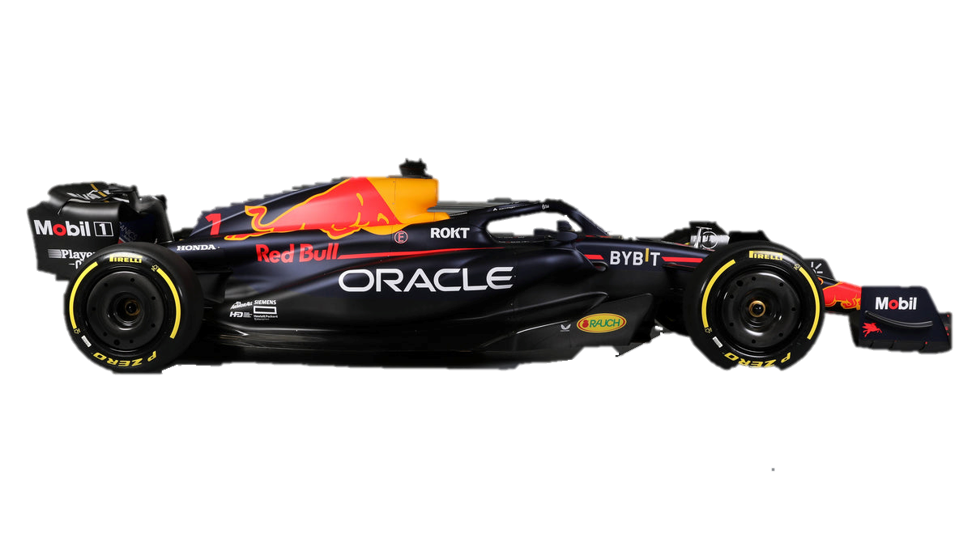

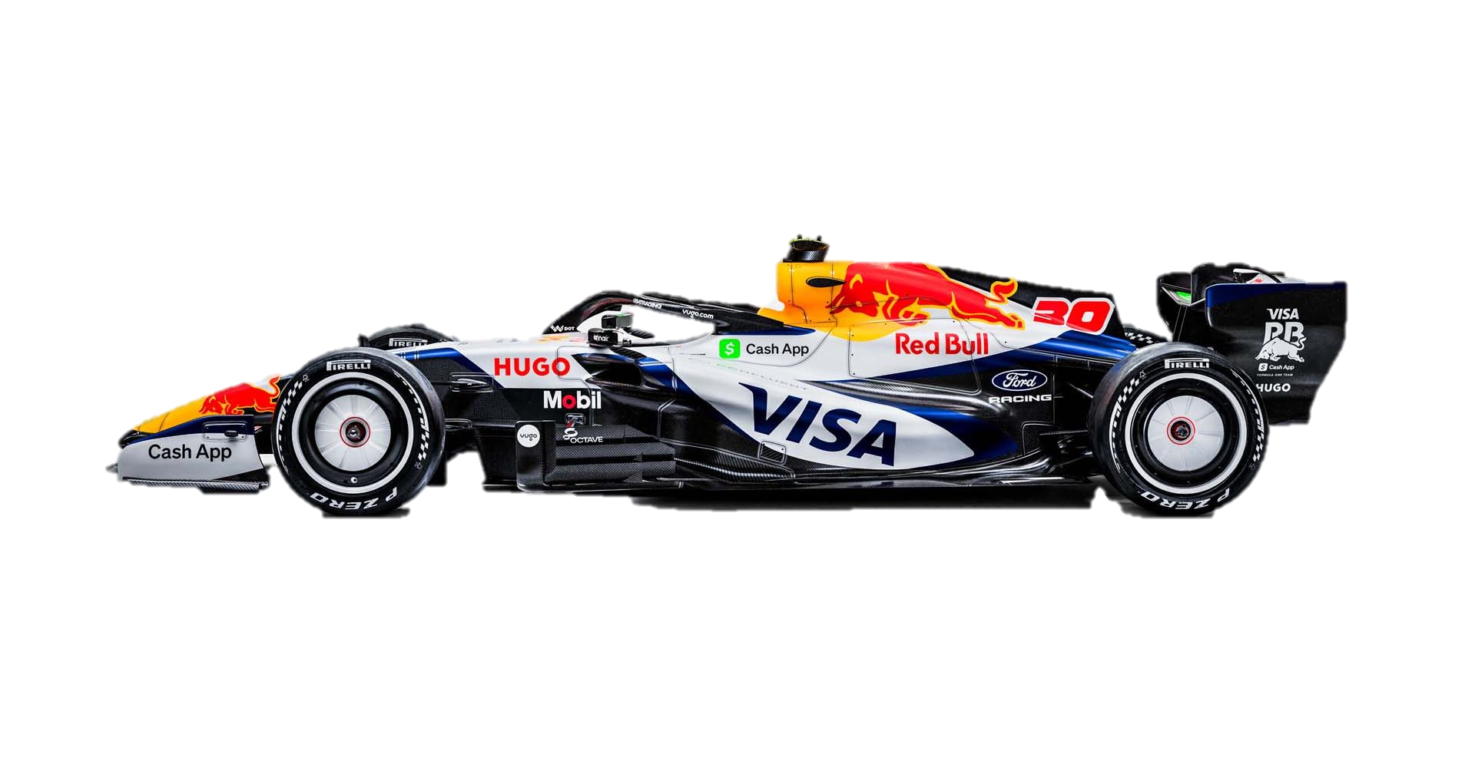

Slide 3

A weboldal felépítése (Menütérkép)
Főoldal
Red Bull csapat
Red Bull autó
Újdonságok

Slide 4
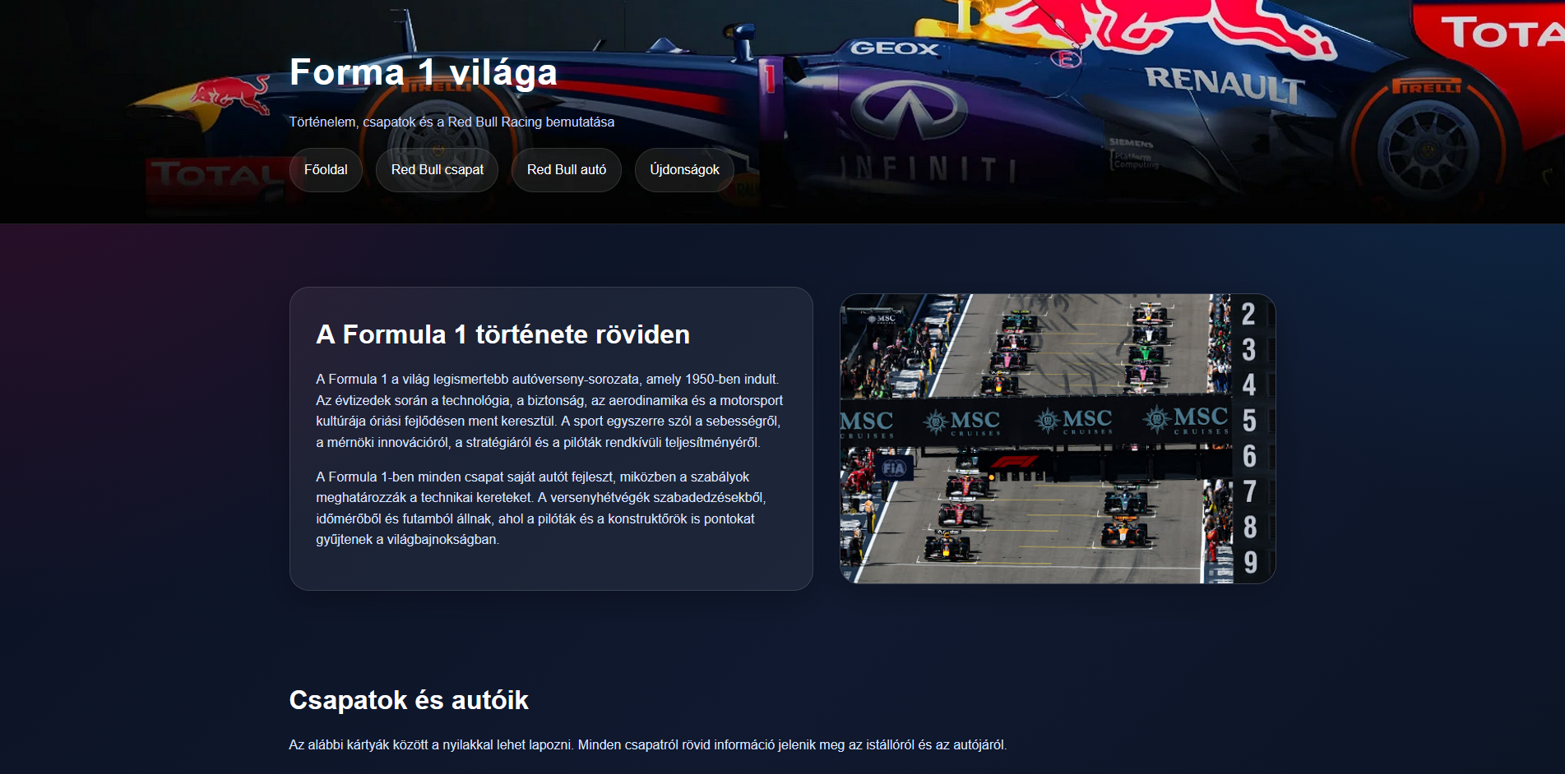
Főoldal

Slide 5
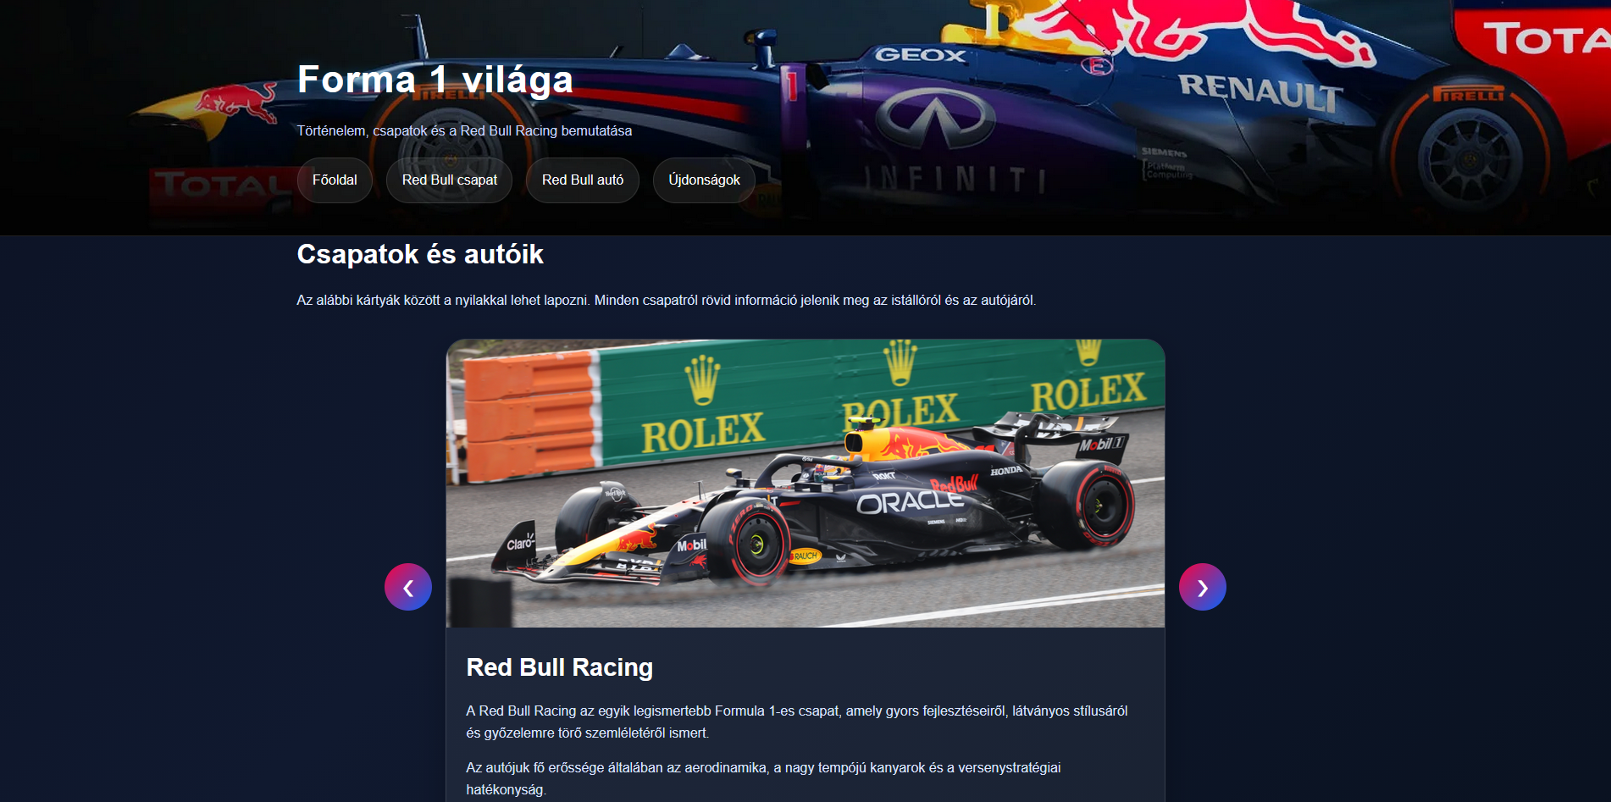
Főoldal

Slide 6
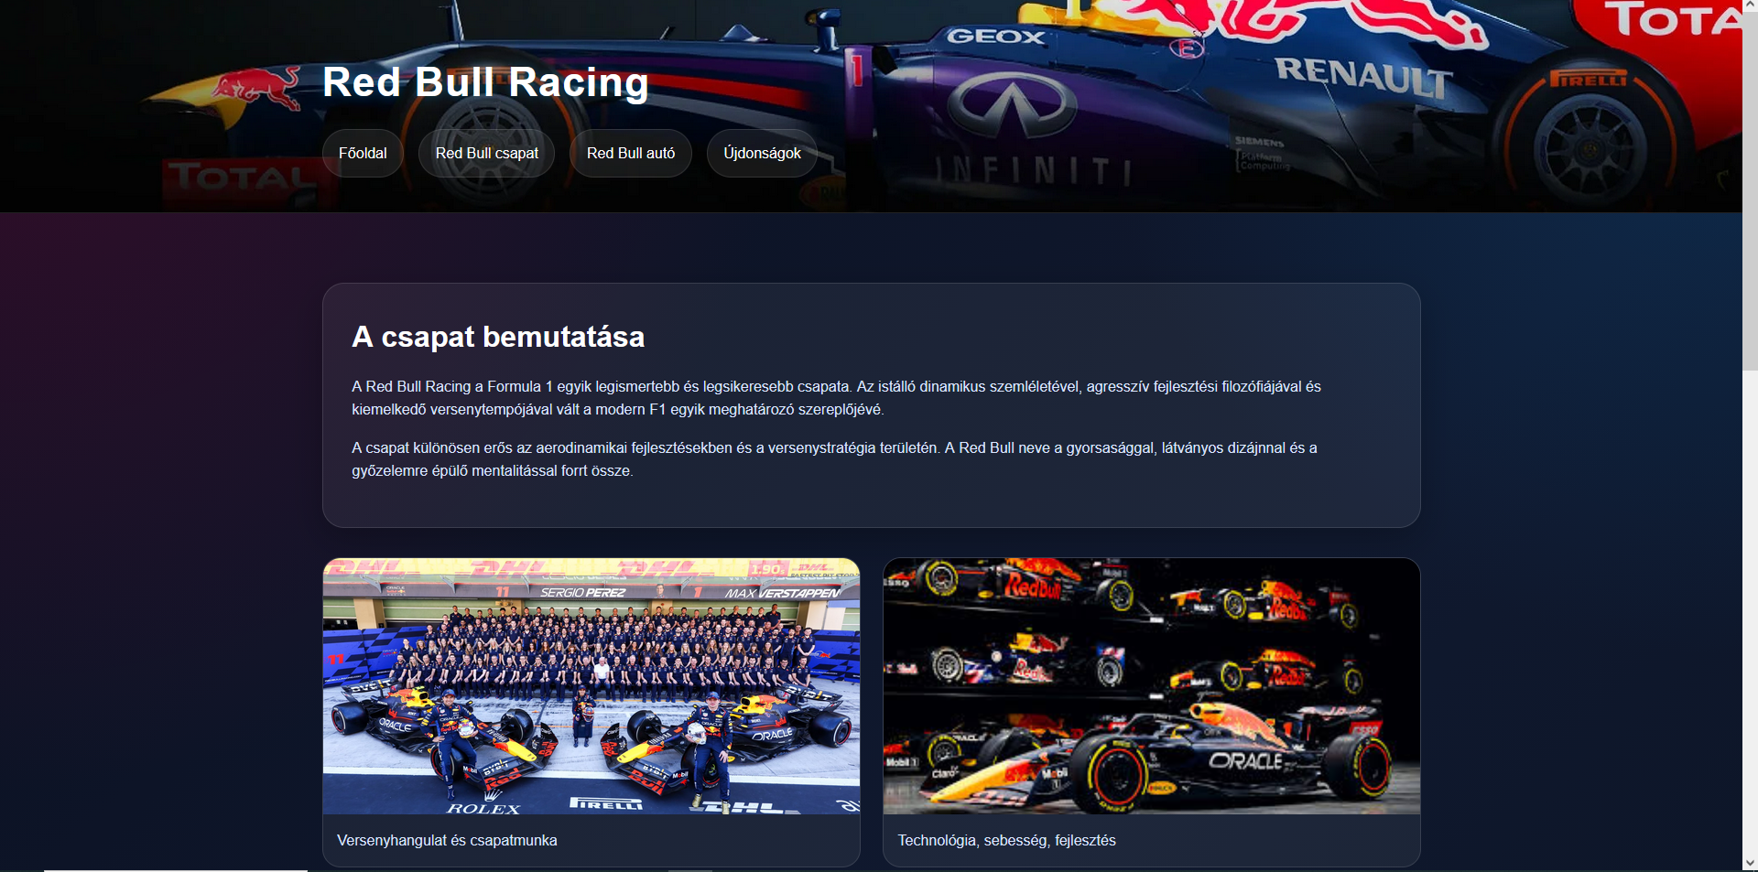
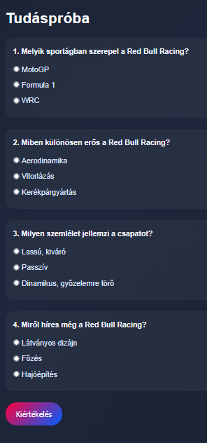
Red Bull csapat

Slide 7
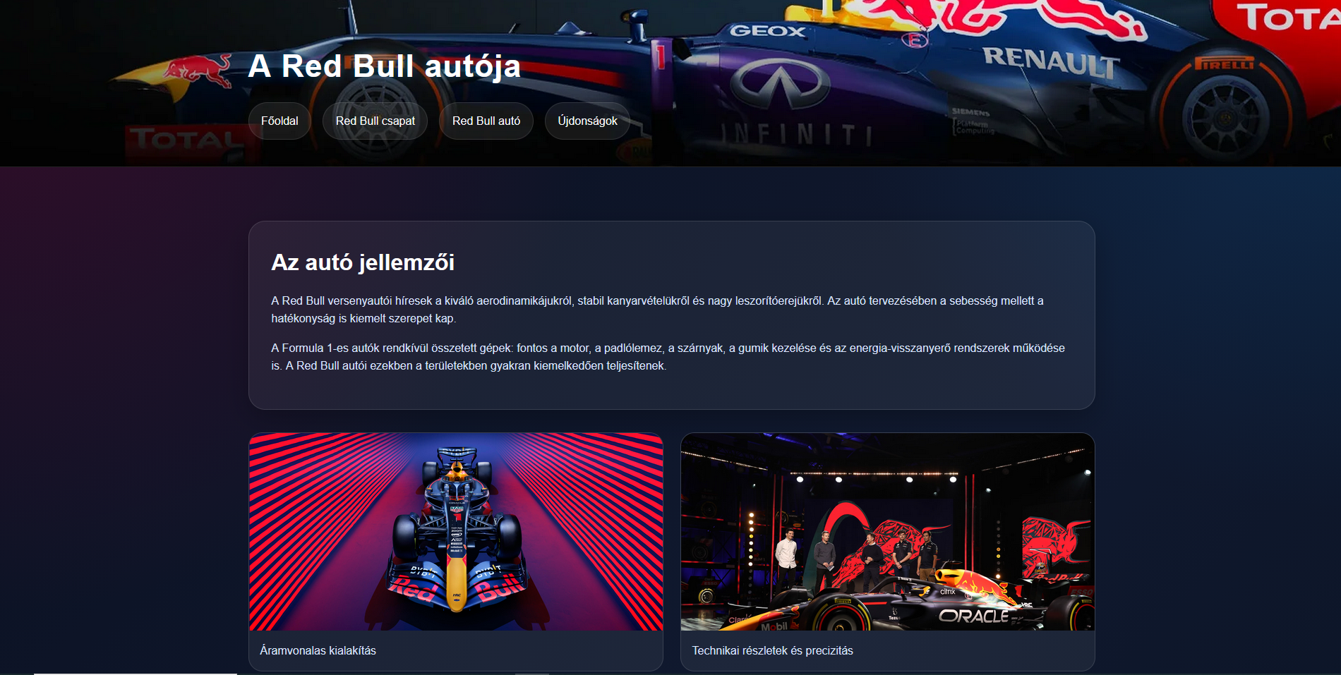
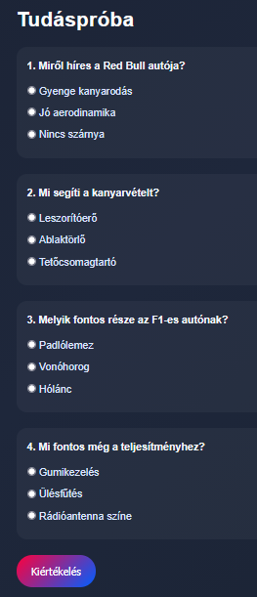
Red Bull autó

Slide 8
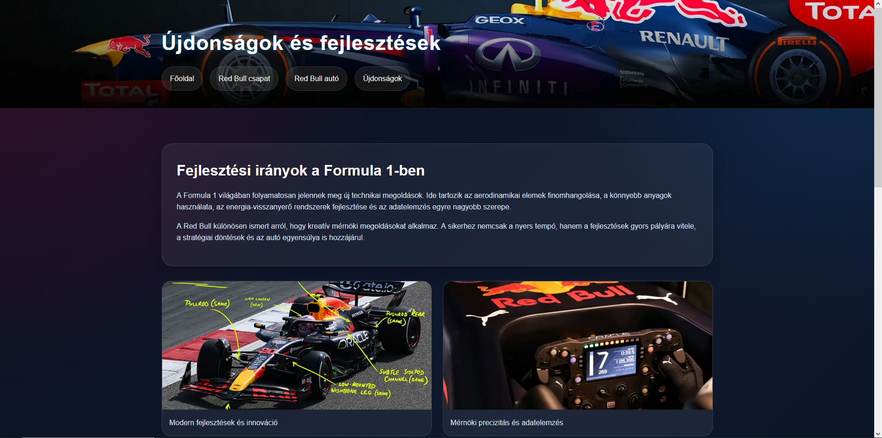
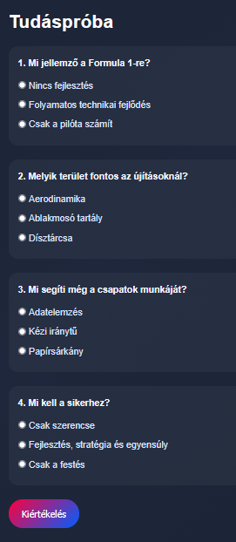
Újdonságok

Slide 9





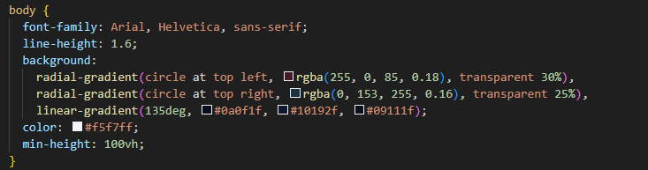
Design és stílus
Legtöbbet használt színek
Betűtípusok

Slide 10
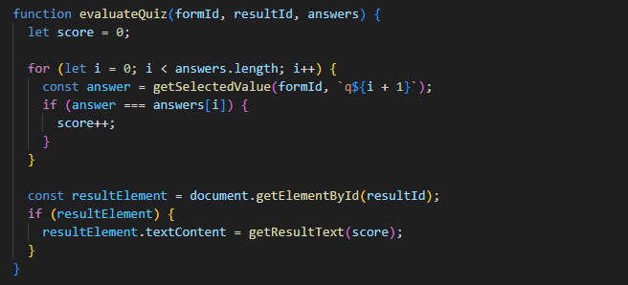
Technikai megvalósítás
Fejlesztői környzezet: Visual Studio Code
Felhasznált nyelvek:
HTML5: A weboldal vázának felépítése (menüpontok, szekciók, tartalom).
CSS3: A látványvilág kialakítása
JavaScript: Interaktivitás (pl. a kvíz működése vagy a csapat-váltó csúszka).

Slide 11

Köszönjük a figyelmet!
https://github.com/akos004/Forma-1

